Slide 1
Исследование минерализации воды
Сергиево-Посадский г.о
МБОУ СОШ №28
Чукалин Александр
11 «А» класс
ФИО руководителя: Манаенкова Галина Ивановна, учитель химии и биологии

Slide 2
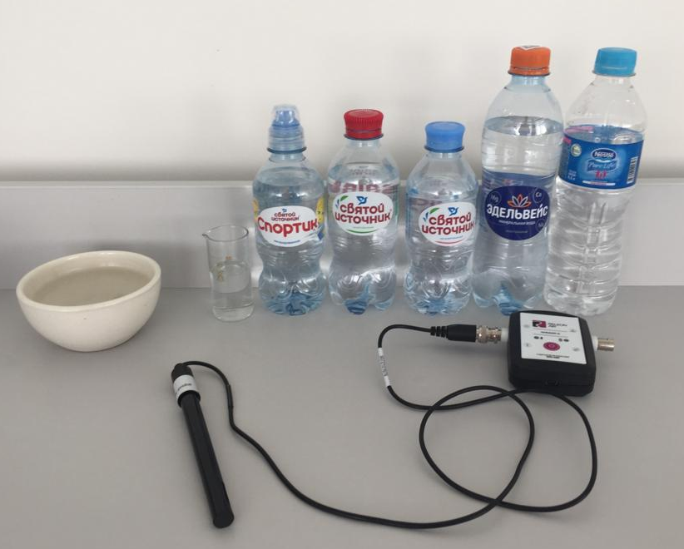
Основная цель проекта:
исследование минерализации воды из разных источников и её зависимости от электропроводности.

Slide 3
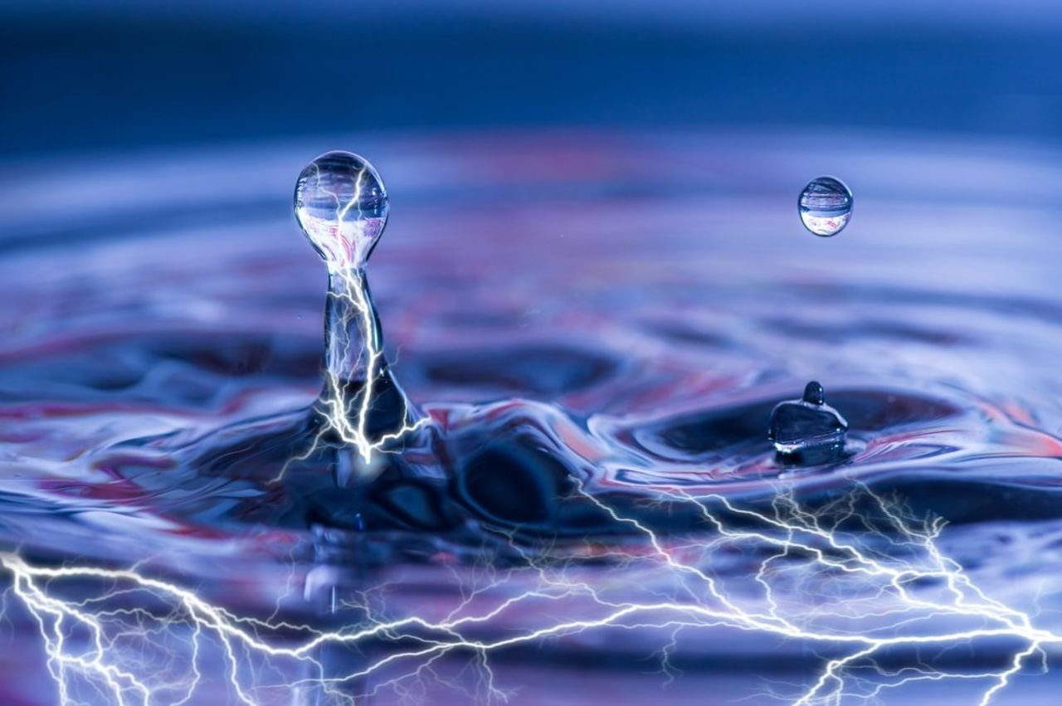
Содержание:
Собрав информацию о явлении диссоциации солей в воде, мы узнаем, что из неё образуются положительный ион металла и отрицательный кислотный остаток в растворе. Электрический ток — это упорядоченное движение электронов. Для возникновения электрического тока требуется разность потенциалов. Иначе говоря, для него требуется разделение зарядов. Исходя из этого, можно сделать вывод, что в водных растворах солей электрический ток протекать может.

Slide 4
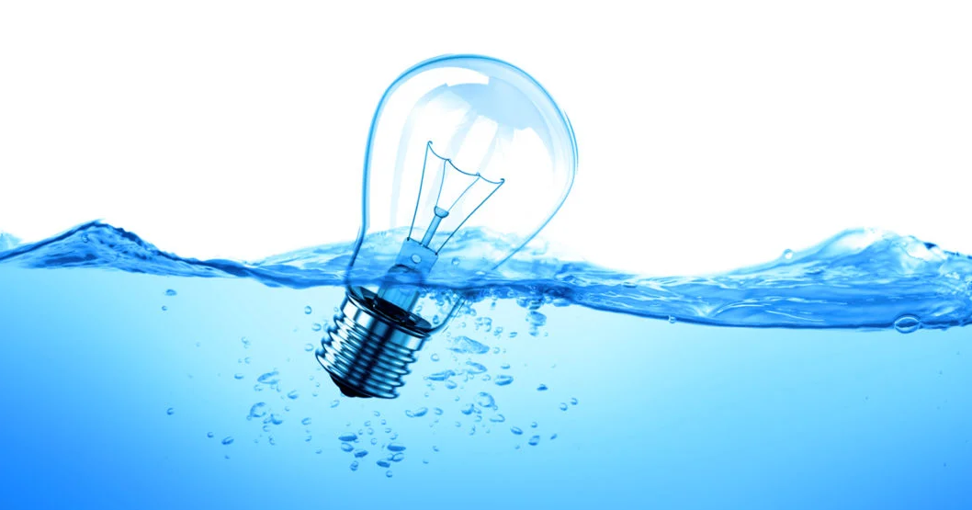
Зная, что ток не протекает в дистиллированной воде, можно предположить: процесс протекания электрического тока как-то связан с солями, растворёнными в нём. Так как минерализация — характеристика содержания солей в растворе, а электропроводность — способность среды проводить электрический ток, то между ними должна наблюдаться какая-то связь. Исследуя научные статьи в интернете, я выяснил, что электропроводность относится к минерализации как ~ 2 мкСм / 1 мг/л.

Slide 5
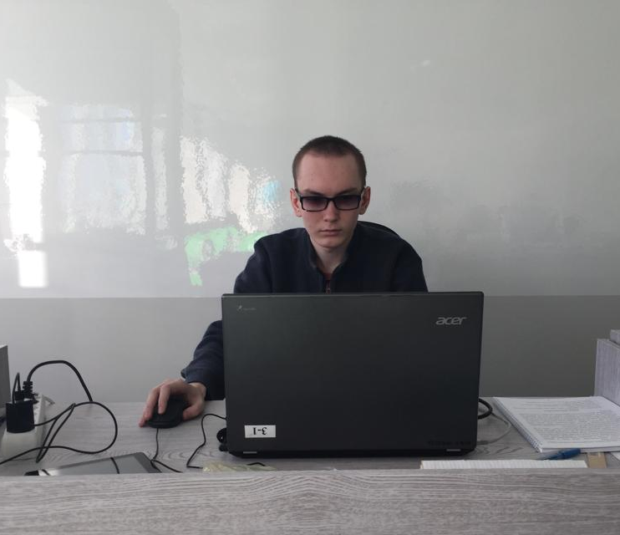
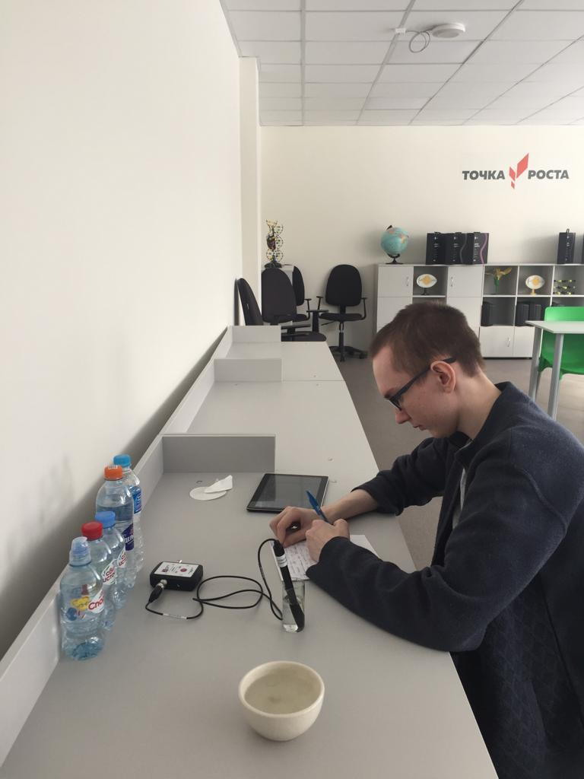
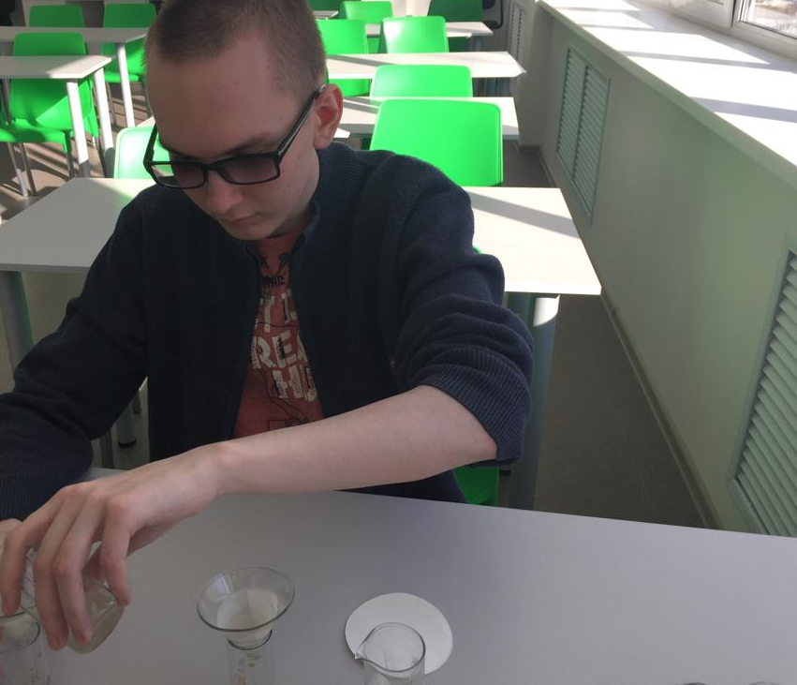
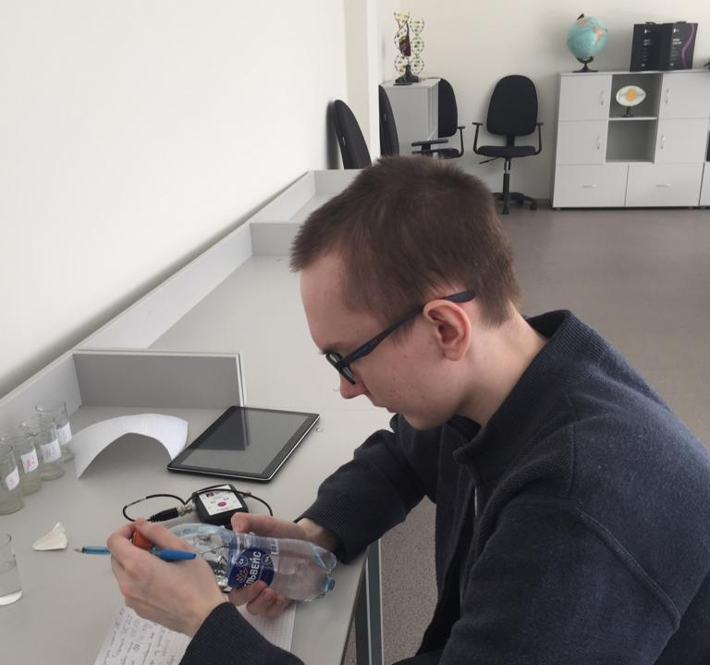
Ход работы:
Поиск информации в интернете
Фиксация измерений
Фильтрация образцов
Изучение минерализации бутилированной воды

Slide 6
Это соотношение даёт начало для постановки серии экспериментов с измерением электропроводности и вычисления значения минерализации.
Для первого эксперимента был взят и растоплен снег из разных мест различной степени загрязнения. Были сделаны измерения и вычисления.
Через некоторое время были проведены повторные измерения, но, так как вода постепенно испарялась, а соли оставались в колбе, минерализация, имеющая приблизительную формулу (масса соли)/(объём раствора), увеличивалась.
Дата | Образец 1 Минерализация, мг/л | Образец 1 Минерализация, мг/л | Образец 1 Минерализация, мг/л | Образец 1 Минерализация, мг/л
15.03.2022 | 85 | 112,5 | 55 | 50
18.03.2022 | 115 | 139 | 68,5 | 60,5
29.03.2022 | ? | ? | ? | 150
Для измерения раствора использовался датчик электропроводности.
Через 11 дней три образца полностью испарились, так что измерить их проводимость и вычислить минерализацию не удалось.
Испарение воды увеличивает минерализацию в том случае, если в неё не добавляется новая жидкость. Так как при испарении уменьшается объём жидкости, то зависимость минерализации от объёма жидкости действительна.

Slide 7
Наименование
Минерализация заявленная, мг/л
Полученная минерализация, мг/л
Nestle pure life (негазированная)
<220
245
Эдельвейс (газированная)
3000-4500
3250
Святой источник (негазированная)
50-1000
160
Святой источник (газированная)
50-1000
280
Святой источник спортик (негазированная)
100-500
215
Холодная вода из крана
СанПин(<1000)
450
Кипяченая холодная вода из крана
270
Далее проводились измерения электропроводности, вычисления минерализации бутилированной воды (сравнение полученных значений с заявленными на упаковке), воды из крана, и кипяченой воды.
Сравнение полученных значений позволяет говорить о том, что бутилированная вода в некоторых случаях почти не отличается от кипяченой по показателю минерализации, и о том, что после кипячения минерализация заметно убывает.

Slide 8
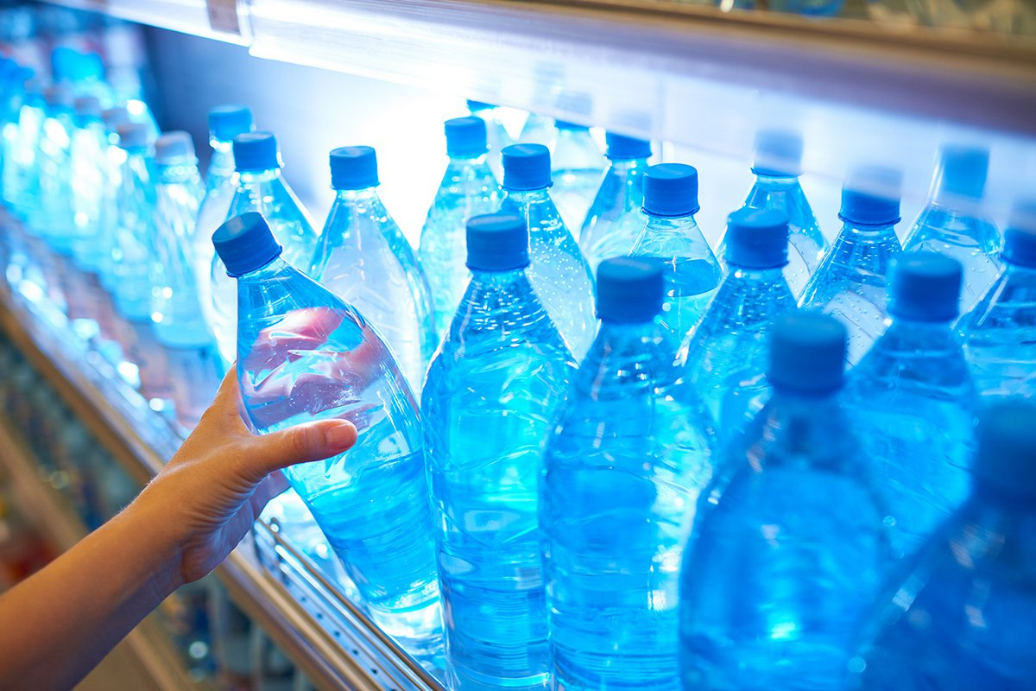
Так как минерализация является характеристикой содержания солей в воде, то при заболеваниях или в целях профилактики, когда требуется уменьшить массу потребляемых солей, имеет смысл кипятить воду, а также обращать внимание на этикетку при покупке бутилированной воды. Либо , если нужно увеличить потребление солей, имеет смысл не кипятить воду, а также грамотно выбирать бутилированную воду.
Хотя на практике люди редко обращают внимание на такой показатель, как минерализация, тем не менее неправильный солевой баланс может привести к заболеваниям почек, инсульту, раку желудка, головной боли, высокому артериальному давлению.
Обращение внимания на подобный показатель — это и есть практическое значение проекта

Slide 9
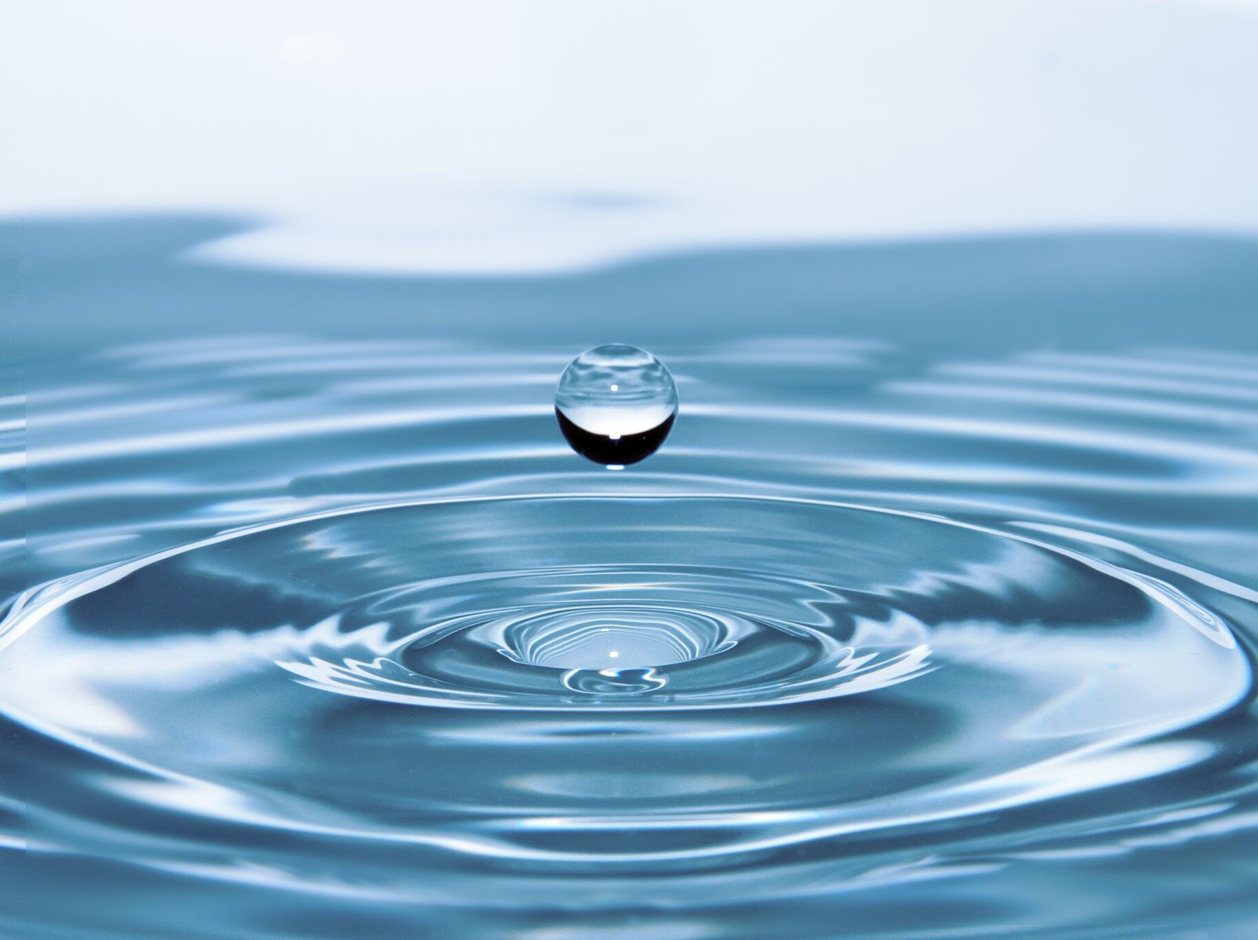
Итоги:
Взаимосвязь минерализации и электропроводности есть и ~2 мкСм / 1 мг/л
При естественном испарении минерализация воды увеличивается.
В большинстве случаев значение минерализации на этикетке бутилированной воды соответствует действительному.
При кипячении минерализация воды заметно уменьшается.

Slide 10
Список литературы:
Как правильно выбрать воду https://royal-forest.ru/blog/kak_pravilno_vybrat_vodu/
Методы исследования https://www.sites.google.com/view/iproekt-10/%D1%81%D0%BE%D0%B4%D0%B5%D1%80%D0%B6%D0%B0%D0%BD%D0%B8%D0%B5-%D0%BA%D1%83%D1%80%D1%81%D0%B0/%D0%BC%D0%B5%D1%82%D0%BE%D0%B4%D1%8B-%D0%B8%D1%81%D1%81%D0%BB%D0%B5%D0%B4%D0%BE%D0%B2%D0%B0%D0%BD%D0%B8%D1%8F
СВОЙСТВА И ПОЛЬЗА БУТИЛИРОВАННОЙ, МИНЕРАЛЬНОЙ И ОМАГНИЧЕННОЙ ВОДЫ. https://www.vodamoidom.ru/o-nas/poleznaya-informaciya/265-svojstva-i-polza-butilirovannoj-mineralnoj-i-omagnichennoj-vody
Электропроводность https://ru.wikipedia.org/wiki/%D0%AD%D0%BB%D0%B5%D0%BA%D1%82%D1%80%D0%BE%D0%BF%D1%80%D0%BE%D0%B2%D0%BE%D0%B4%D0%BD%D0%BE%D1%81%D1%82%D1%8C#:~:text=%D0%AD%D0%BB%D0%B5%D0%BA%D1%82%D1%80%D0%BE%D0%BF%D1%80%D0%BE%D0%B2%D0%BE%CC%81%D0%B4%D0%BD%D0%BE%D1%81%D1%82%D1%8C%20(%D1%8D%D0%BB%D0%B5%D0%BA%D1%82%D1%80%D0%B8%CC%81%D1%87%D0%B5%D1%81%D0%BA%D0%B0%D1%8F%20%D0%BF%D1%80%D0%BE%D0%B2%D0%BE%D0%B4%D0%B8%CC%81%D0%BC%D0%BE%D1%81%D1%82%D1%8C%2C%20%D0%BF%D1%80%D0%BE%D0%B2%D0%BE%D0%B4%D0%B8%D0%BC%D0%BE%D1%81%D1%82%D1%8C)%20%E2%80%94,%D1%81%D0%BF%D0%BE%D1%81%D0%BE%D0%B1%D0%BD%D0%BE%D1%81%D1%82%D1%8C%20%D0%B8%20%D0%BE%D0%B1%D1%80%D0%B0%D1%82%D0%BD%D0%B0%D1%8F%20%D1%8D%D0%BB%D0%B5%D0%BA%D1%82%D1%80%D0%B8%D1%87%D0%B5%D1%81%D0%BA%D0%BE%D0%BC%D1%83%20%D1%81%D0%BE%D0%BF%D1%80%D0%BE%D1%82%D0%B8%D0%B2%D0%BB%D0%B5%D0%BD%D0%B8%D1%8E
Общая минерализация https://ru.wikipedia.org/wiki/%D0%9E%D0%B1%D1%89%D0%B0%D1%8F_%D0%BC%D0%B8%D0%BD%D0%B5%D1%80%D0%B0%D0%BB%D0%B8%D0%B7%D0%B0%D1%86%D0%B8%D1%8F
Показатели качества воды http://xn--80a2agee.xn--p1ai/news/2013-10-04/pokazateli-kachestva-vody?ysclid=l1di8u7oj8

Slide 11
Спасибо за внимание

